Slide 1
税务数据的理解和运用
更新时间：2019年4月

Slide 2
PART 01 税务业务基本介绍
目 录
PART 02 最新税务政策的影响分析
CATALOG
PART 03 税务数据在银行端的应用

Slide 3
一、税务业务介绍
1.1纳税人生命周期
1．因解散、破产、撤销等情形，依法终止纳税义务的。
2．被工商行政管理机关吊销营业执照或者被其他机关予以撤销登记的。
3．因住所、经营地点变动，涉及改变税务登记机关的。
一、税务登记
三、正常经营
1.股东信息，出资额和出资比例
2.法人的对外投资信息
3.分支机构
4.法人和财务负责人的变更频次
5.经营地址和经营范围的变更
………
五、税务注销
1.未按规定的期限申报缴纳任何税、费；
2.被政府有关部门吊销执业资格证件后应注销而未结税结票；
3.未按规定的期限办理换证、验证手续；
4.经税务人员实地查看，查无下落，纳税人失踪走逃；
二、税务变更
。
四、非正常户

Slide 4
1.2部分税务业务介绍
是什么--增值税和企业所得税
增值税：境内销售货物或者加工、修理修配劳务，销售服务、无形资产、不动产以及进口货物的单位和个人；
企业所得税：境内取得收入的企业或其他组织，不包括个体工商户、个人独资企业、合伙企业；
报什么--申报内容：增值税、企业所得税、财务报表
共两类表：税务申报表和财务报表
增值税申报表：小规模是季度申报表，一般纳税人是月度申报表
企业所得税申报表：季度预缴申报表和年度汇算清缴申报表
其他小税种：车辆购置税
财务报表：季度报表和年度报表，含资产负债表和利润表

Slide 5
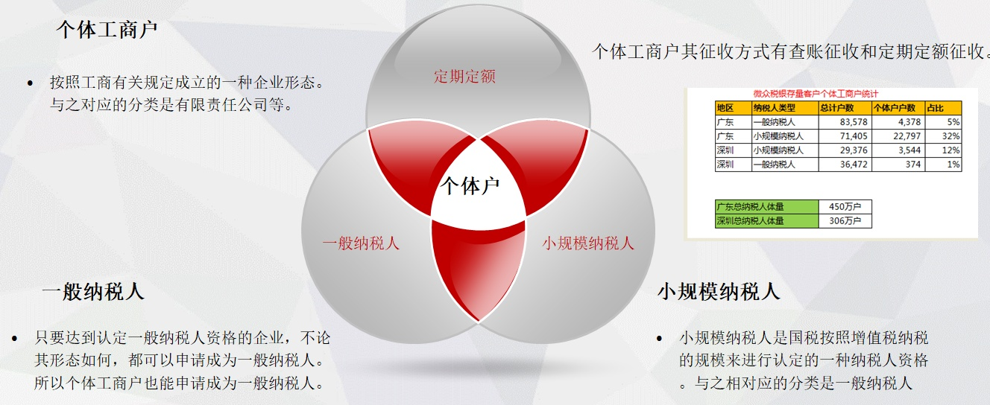
纳税人类型

Slide 6
1.2部分税务业务介绍
怎么报—申报频率
按月申报为次月1日—15日为申报期，法定节假日顺延；
按季申报为次季度的1日-15日，法定节假日顺延；
按年申报为次年的1月1日-5月31日；
报多少—计税依据
增值税：以应税销售收入为基数*适用税率-进项税额+进项税额转出；
企业所得税：以应纳税所得额（会计利润±纳税调增调减）*适用税率；

Slide 7
二、2019年最重要的政策调整内容
一、增值税税率下调：16%降至13%,10%降至9%。
二、对小规模纳税人增值税免征：季度销售额30万元以下（含本数），即年度不含税销售收入不超过120万元，免征增值税。
三、对小型微利企业减税：年应纳税所得额不超过100万元的部分，实际税负5%；对年应纳税所得额超过100万元但不超过300万元的部分，实际税负10%。
四、小规模纳税人自开专票已覆盖8大类行业。

Slide 8
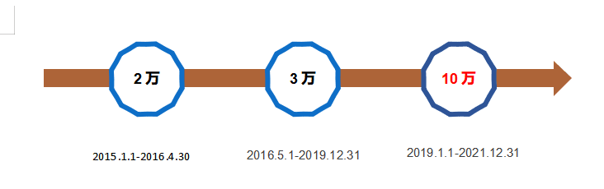
2.1小微企业主要税收优惠政策
小规模纳税人增值税免征政策
对主要包括小微企业、个体工商户和其他个人的小规模纳税人，将增值税起征点由月销售额3万元提高到10万元。自2019年1月1日起至2021年12月31日，暂免征收增值税。
2018.12.31

Slide 9
小型微利企业所得税优惠政策：
一提高两扩大
大幅放宽可享受企业所得税优惠的小型微利企业标准，同时加大所得税优惠力度，对小型微利企业年应纳税所得额不超过100万元、100万元到300万元的部分，分别减按25%、50%计入应纳税所得额，使税负降至5%和10%。调整后优惠政策将覆盖95%以上的纳税企业，其中98%为民营企业。
上述小型微利企业是指从事国家非限制和禁止行业，且同时符合年度应纳税所得额不超过300万元、从业人数不超过300人、资产总额不超过5000万元等三个条件的企业。

Slide 10
2019年1月1日起执行
2019
自2019年1月1日至2021年12月31日，对小型微利企业年应纳税所得额不超过100万元的部分，减按25%计入应纳税所得额，按20%的税率缴纳企业所得税；
对年应纳税所得额超过100万元但不超过300万元的部分，减按50%计入应纳税所得额，按20%的税率缴纳企业所得税。
年应纳税所得额低于100万元(含)享受减半征收。
2018
3月：年应纳税所得额低于20万元(含)享受减半征收。
9月：年应纳税所得额低于30万元(含)享受减半征收。
年应纳税所得额低于10万元(含)可享受减半征收核定征收的纳税人可享受小微企业优惠。
2016
2014
2015
2017
年应纳税所得额低于50万元(含)享受减半征收。
自2010年1月1日至2010年12月31日，对年应纳税所得额低于3万元(含)小型微利企业，其所得减按50%计入应纳税所得额，按20%的税率缴纳企业所得税。
2013
财税【2009】69号文：企业所得税法规定的小型微利企业待遇，应适用于具备核算自身应纳税所得额条件的企业，核定征收不适用。
2009
2012
2010
2011
年应纳税所得额低于6万元(含)可享受减半征收
《企业所得税法》：符合条件的小型微利企业，减按20%的税率征收
2008
国家对小型微利企业的企业所得税税收优惠政策演变

Slide 11
2019年4月1日起执行 降低税费2万亿
深化增值税改革
一
二
三
调整增值税税率
扩大进项税抵扣
留抵退税
16%调整至13%
10%调整至9%
购进国内运输服务允许进项抵扣；
购进不动产进项一次性抵扣；
邮政、电信、现代服务、生活服务可进项加计10%
符合五个条件，留抵退税制度，2019.4.1-2021.12.31

Slide 12
小规模纳税人可自开增值税专票的8大情形
2019年3月1日起，扩大至租赁和商务服务业，科学研究和技术服务业，居民服务、修理和其他服务业。
1.住宿业
2.鉴证咨询业
自2016年8月1日起，全国范围内月销售额超过3万元（或季销售额超过9万元）住宿业增值税小规模纳税人可自行开具专用发票，91个城市试点。2016年10月1日起扩围至全国。
自2017年3月1日起，全国范围内月销售额超过3万元（或季销售额超过9万元）鉴证咨询业增值税小规模纳税人可自行开具专用发票。
自开专票
3.建筑业
4.工业以及信息传输、软件和信息技术服务
自2017年6月1日起，将月销售额超过3万元（或季销售额超过9万元）的建筑业增值税小规模纳税人提供建筑服务、销售货物或发生其他增值税应税行为，通过增值税发票管理新系统自行开具增值税专票。
自2018年2月1日起，月销售额超过3万元（或季销售额超过9万元）的工业以及信息传输、软件和信息技术服务增值税小规模纳税人可自开专票。

Slide 13
国家税务总局公告2018年第46号
企业在2018年1月1日至2020年12月31日期间新购进的设备、器具，单位价值不超过500万元的，允许一次性计入当期成本费用在计算应纳税所得额时扣除，不再分年度计算折旧（以下简称一次性税前扣除政策）。
所称设备、器具，是指除房屋、建筑物以外的固定资产（以下简称固定资产）；所称购进，包括以货币形式购进或自行建造，其中以货币形式购进的固定资产包括购进的使用过的固定资产；以货币形式购进的固定资产，以购买价款和支付的相关税费以及直接归属于使该资产达到预定用途发生的其他支出确定单位价值，自行建造的固定资产，以竣工结算前发生的支出确定单位价值。
国家税务总局
2018年8月23日

Slide 14
三、税务数据在银行端的应用
2.1税务数据在银行端的作用-流程优化
1.减少前台数据的录入量
2.减少数据的差错率
例：企业开户业务、客户经理传统的上门尽调数据采集。
数据直连、全过程无人工干预、结构化数据在系统内流转。
3.系统整体运行效率的提高
4.降低运营成本
是否满足准入瞬间知悉、无需在前端耗费过多时间。
线上获客渠道、公众号、税局官网、申请渠道便于传播、贷后更有针对性。

Slide 15
2.2税务数据在银行端的应用-风险识别
交叉验证
税务数据与线下采集数据验证
防范群体风险
02
区域行业的分析力
03
数据预警
销售额持续下降、纳税持续降低、重大违法事项、应收应付剧烈变化
关联交易的分析
01
04
股东分析、上下游交易分析（部分省份）

Slide 16
2.3税务数据在银行端的应用-行为分析
3.基本信息变动频率
1.利润表中的特点
股东变化、法人变化、经营范围、财务负责人变化
费用占比、费用变化趋势
利润表
资产负债
基本信息
违法违章
4.违法违章信息
2.资产负债表的数据
应收账款、应付账款、应交税金等等
频率、严重程度

Slide 17





2.4税务数据在银行端的应用-数据挖掘
制造业企业经营推断
融资租赁
02
水、电费用的变化
固定资产与折旧的变化
01
03
货币资金
04
企业规模分析
企业经营正常流动资金的充裕程度
职工薪酬、五险一金的变化
综上所述，企业的经营状况是可持续跟踪挖掘，持续增加业务内容。

Slide 18
2.5税务数据的使用
1、基础信息：
股东名称、股权比例及投资金额；
法人财务负责人的身份证号码和手机号码变更；
最近一次法人变更的距今时间长度；
近一年法人变更频次；
2、申报信息：
申报行为--逾期未申报的次数及逾期的时间长短、销售收入累计零申报的次数、连续零申报的次数；
申报内容--销售收入绝对值大小（衡量企业生产能力生产规模），销售收入的变异系数（波动性），销售收入的增长率；

Slide 19
2.5税务数据的使用
3、征收信息：
纳税总额（包括增值税、企业所得税）；
税负率=实缴税额/全部销售收入；
亏损额占企业销售收入的比重；
逾期申报的次数及逾期的时间长短、滞纳金次数及滞纳金金额大小；
有无欠税:有应缴款金额，无缴款发送日期，说明有欠税产生；

Slide 20
2.5税务数据的使用
4上下游数据
1、区分前十大供应商的规模：如接收的发票属于税局代开，则判断此供应商属小规模纳税人；
2、第一大供应商交易金额占比情况：是否适中、有无依赖第一大；
3、第一大供应商是否流失，两个年度比较；
4、前五大供应商的交易金额占比情况；
5、前十大供应商的交易金额占比情况；
6、前五大供应商的重合数量，两个年度的变化幅度；
7、前五大供应商的交易额变动，两个年度的变化幅度；
8、前十大供应商的重合数量，两个年度的变化幅度；
9、前十大供应商的交易额变动，两个年度的变化幅度；

Slide 21
2.5税务数据的使用
5财务报表
传统财务指标五大类：财务结构（资产负债率、所有者权益率、财务杠杆）、偿债能力（流动比率、速动比率、利息保障倍数）、运营能力（主营业务收入增长率、存货周转速度）、盈利能力（营业利润率、资产净利率）、发展能力（资本积累率、总资产增长率）
衍生指标运用：财务数据与税务数据的结合的新指标；超过6个月不足一年的的财务指标通过销售收入权重进行生成补足一年的财报；
6违章和稽查
违法违章，行为罚款和涉税罚款。
比较常见的有未按期进行纳税申报、丢失发票；
性质比较严重的情形有：逃避缴纳税款、逃避追缴欠税、虚开发票

Slide 22
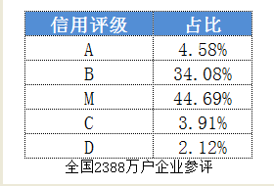
2.5税务数据的使用
7纳税信用评级（基本覆盖90%的企业）
评级时间：次年的4月30日前
评级区间：对上年度的税务事项
不参与评级的情形：核定征收的个体户；纳税人因涉嫌税收违法被立案查处尚未结案的；被审计、财政部门依法查处税收违法行为，税务机关正在依法办理，尚未办结的；已申请税务行政复议、提起行政诉讼尚未结案的；其他不应参加本期评价的情形（一般各地税务局会有自己的标准）。
如何评分：纳税信用评级施行扣分制，总分100分。
评级指标：评级指标分五大类----申报信息（20分），税（费）款缴纳信息（30分），发票与税控器具安装、使用、保管（20分），登记与账簿信息（10分），纳税评估、税务审计、反避税调查信息、税务稽查信息（20分）。
纳税信用评级 | 适用条件
A级 | 90分以上
B级 | 70-90分
M级 | 未发生《信用管理办法》第二十条所列失信行为的企业： （一）新设立 （二）评价年度内无经营业务收入且年度评价指标得分70分以上
C级 | 40-70分
D级 | 40分以下

Slide 23
THE END
THANK YOU!

